Slide 1
17 Целей устойчивого развития. 11. Устойчивые города и населенные пункты
Орындаған: Джамакеев И.Б.
Жетекші: ф.-м.ғ.к. Туралина Д.Е.

Slide 2
1. Что такое землетрясение?
Землетрясение - подземные толчки и колебания земной поверхности, возникающие в результате внезапных смещений и разрывов в земной коре или в верхней части мантии и передающиеся на большие расстояния в виде упругих колебаний.
Причины землетрясений:
1) Тектонические – возникают при смещении горных плит или в результате столкновений океанической и материковой платформ. При таких столкновениях образуются горы или впадины и происходят колебания поверхности.
2) Вулканические – возникают в результате высокого напряжения в недрах вулкана.
3) Искусственные – вызванные подземными взрывами.

Slide 3
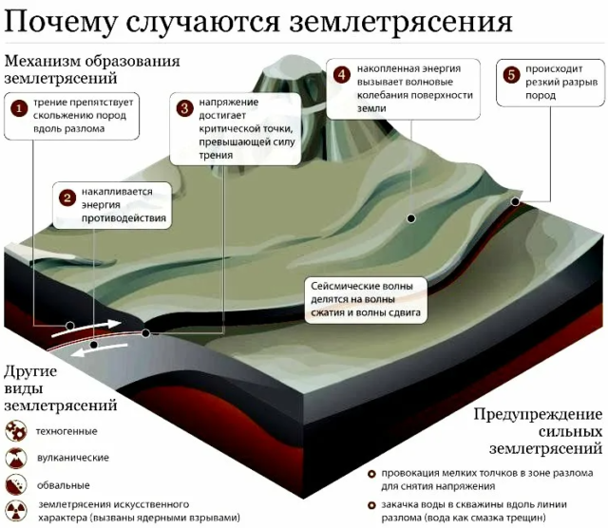

Slide 4
2. Виды смещения плит

Slide 5
3. Статистика по землетрясениям
- Ежегодно регистрируется около 100 тыс. слабых толчков.
- Сильных землетрясений происходит около 100 в год.
- Большинство очагов землетрясений возникает в земной коре на глубине 30—40 км под поверхностью Земли.
- Наиболее активная зона: Тихоокеанский пояс, проходящий вдоль почти всего побережья Тихого океана (примерно 90 % всех землетрясений Земли)

Slide 6
4. Сейсмология и типы волн
- P-волны – продольные волны сжатия. Скорость приблизительно 8100 м/с
- S-волны – поперечные волны колебания. Скорость приблизительно 4400 м/с
- Поверхностные волны – похожи на волны воды. Скорость приблизительно 3500 м/с

Slide 8
5. Меры безопасности при землетрясении

Slide 9
5. Меры безопасности при землетрясении

Slide 10
6. Методы повышения сейсмостойкости

Slide 11
6. Методы повышения сейсмостойкости

